Slide 1
استراتيجية البيت الدائري

Slide 2
البيت الدائري
قام باقتراح هذا الشكل العالم التربوي ونديرسي ( 1994 Wandersee) , كأسلوب لما وراء المعرفة , وقد أعطي هذا الإسم كنوع من التشبيه بالعجلة .
وعند النظر إلى تلك العجلة نجد أنها تتكون من محور العجلة , ويعد محور العجلة بمثابة العقل الذي يحتوي المفهوم العلمي الرئيسي .
ويقسم المحور بخط إلى جزئين يحتوي كل منها على كلمات وحروف ربط هي (من) أو(في)أو(الواو)
ويقوم المتعلم أولا في داخل المحور بإعادة صياغة المفهوم الرئيس مستخدما كلمة «من» أو»في» في بعض الأحيان , لكن ليس بالضرورة استخدام نفس كلمات المفهوم , ولكنها تؤدي نفس معناه .
بعد ذلك يقوم بتقسيم ذلك المفهوم إلى أجزاء ابسط مستخدما حرف الربط ((الواو)) .

Slide 3
فمثلا لو أخذنا مفهوم السلسلة الغذائية
حيث يمكن أن يقوم المتعلم بإعادة صياغته مستخدما كلمة «من» إلى (سلسلة من الغذاء) أو (سلسلة من الطاقة) , ثم تتم تجزئة ذلك إلى أجزاء ابسط باستخدام حرف «الواو» من مثل (الحياة والموت) و (المنتجات والمستهلكات).
نموذج
لشكل
البيت
الدائري
و من
و

Slide 4
*أما الأجزاء الخارجية للعجلة فهي سبعة قطاعات , وهي تمثل نظرية جورج ميللر في سعة الذاكرة قصيرة المدى . *إذ يرى ميللر أن الأنسان الطبيعي يستطيع تذكر سبعة أشياء مع زيادة أو نقصان اثنين . *وترتبط هذه القطاعات ارتباطا مباشرا بمحور العجلة , ويبدأ المتعلم أولا بملء القطاع الأقرب إلى موقع الرقم (12) في الساعة العادية , ثم ينتقل إلى القطاع الثاني في نفس اتجاه حركة عقارب الساعة , وهكذا إلى أن ينتهي باقي القطاعات . * ولا يقوم المتعلم بملء هذه القطاعات الا بعد تقييم المفهوم الرئيس في محور العجلة .

Slide 5
أهدف الشكل : يسعى الشكل إلى تحقيق مجموعة الأهداف الآتية :
يساعد الشكل على تنمية الذكاءات الآتية :
1- الذكاء اللغوي
2-الذكاء المنطقي الرياضي
3- الذكاء البصري المكاني
4- الذكاء الشخصي الخارجي
يساعد الشكل في إكساب بعض عمليات العلم فمنها المرتبط بطبيعة الدرس الذي سيصمم له الشكل , ومنها مرتبط بالشكل نفسه .

Slide 6
يساعد الشكل المعلم على التعرف على ما يعرفه المتعلم , واستكشاف الفهم الخطأ لدى المتعلمين .
تدريب المتعلمين على تحويل المعلومات العلمية الكثيرة إلى معلومات سهلة مبسطة تسهل قراءتها واستدعاؤها .
تنمية قدرة الطلبة على الرسم .

Slide 7
خطوات تطبيق الشكل في الغرفة الصفية : لا توجد طريقة مثالية واحدة في كيفية تطبيق درس باستخدام شكل البيت الدائري , ولكن يمكننا أن نقترح الخطوات الآتية :
يقوم المعلم بعرض الدرس بأحد أساليب التدريس الشائعة كالعرض العملي ,أوالمناقشة,أو الإستقصاء أو الشرح المباشر.
يقوم المعلم بتكوين مجموعات التعلم التعاوني في حالة أراد ذلك , وتكون متجانسة أوغير متجانسة حسب وجهة نظر المعلم
يقوم المعلم مع الطلبة بتحديد الفكرة أو الأفكار الرئيسية التي يتم استكشافها وتصميم الشكل عنها .
يقوم الطلبة بكتابة عنوان الشكل (صياغة للمفهوم الرئيس) مستخدمين كلمات الربط «من» أو «في» أو «الواو» .
يقوم الطلبة بكتابةالأهداف الخاصة بتصميم شكل البيت الدائري في أسفل الورقة التي سيرسم عليها الشكل أو في ورقة خارجية , ثم توزيعها مسبقا عليهم من قبل المعلم .

Slide 8
يقوم الطلبة بتجزئة المعلومات ذات العلاقة بالمفهوم إلى سبعة أجزاء رئيسية أو أقل أو أكثر من ذلك باثنين .
يقوم الطلبة بكتابة المعلومات الخاصة بكل قطاع من القطاعات التي تم تحديدها مستخدمين كلمات ورسوما ونماذج مبسطة يسهل تذكرها واستدعاؤها .
تقوم كل مجموعة بعرض الشكل الذي قامت بتصميمة على أفراد الصف الآخرين .
يمكن أن يطلب المعلم من الطلبة نشر الشكل الذي قاموا بتصميمة في إحدى الصحف أو المجلات المدرسية ..

Slide 9
مثال على البيت الدائري : عنوان الدرس : دورة الماء
أهداف الدرس :
يتوقع من الطالب أن يحقق المخرجات الآتية :
يتعرف على مكونات دورة الماء
يفرق بين تبخر الماء وسقوطه
يتتبع دورة الماء
يرسم شكل البيت الدائري لدورة الماء
المواد والأدوات المستخدمة :
أوراق مرسوم عليها الشكل أو قيام الطلبة برسم الشكل بأنفسهم
شفافيات مع وجود جهاز العرض العلوي لعرض الأشكال في حالة توفر الجهاز

Slide 10
خطوات تطبيق الدرس :
يمكن أن يقوم المعلم في البداية بمراجعة ما تمت دراسته في الحصة الماضية .
تحديد الفكرة التي يتم استكشافها وتصميم الشكل عنها , وهنا هي « دورة الماء»
يقوم الطلبة بكتابة العنوان للمفهوم الرئيس مستخدمين كلمات الربط , وفي هذا الدرس سيكون العنوان « الدورة في الماء» , ومفاهيم فرعية مرتبطة مباشرة بالمفهوم هي «التبخر و السقوط» .

Slide 11
يقوم المتعلم بكتابة الأهداف الخاصة بتصميم شكل البيت الدائري في أسفل الورقة التي سيرسم عليها الشكل أو في ورقة خارجية , والموزعة عليهم من قبل المعلم .
يقوم الطلبة بتجزئة المعلومات ذات العلاقة بالمفهوم «الدورة في الماء»إلى سبعة أجزاء رئيسة توضح مكونات كل جزء من أجزاء الدورة .
يقوم الطلبة بكتابة المعلومات الخاصة بكل جزء من الأجزاء أو القطاعات السبعة .
تقوم كل مجموعة بعرض الشكل الذي قامت بتصميمة على أفراد الصف الآخرين مع تعليقات من قبل المعلم والزملاء لكل شكل .

Slide 12
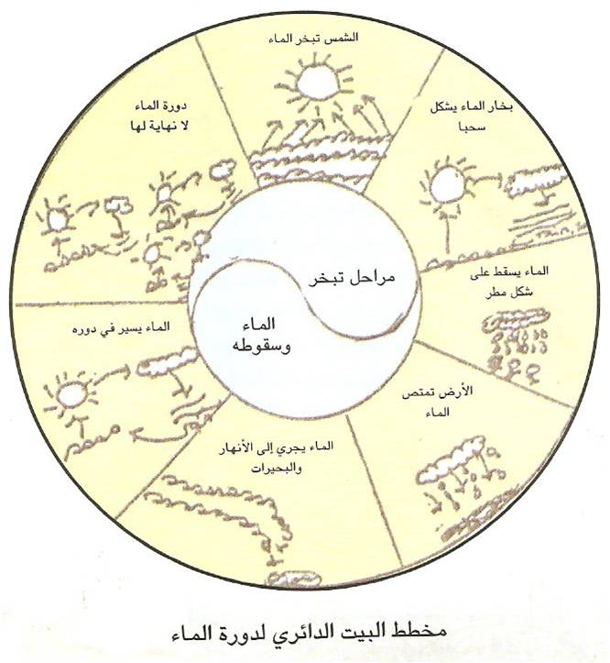

Slide 13
الحمدلله

